Slide 1
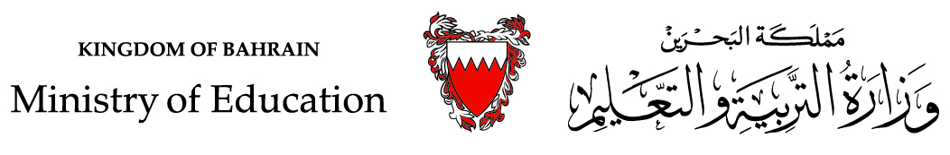
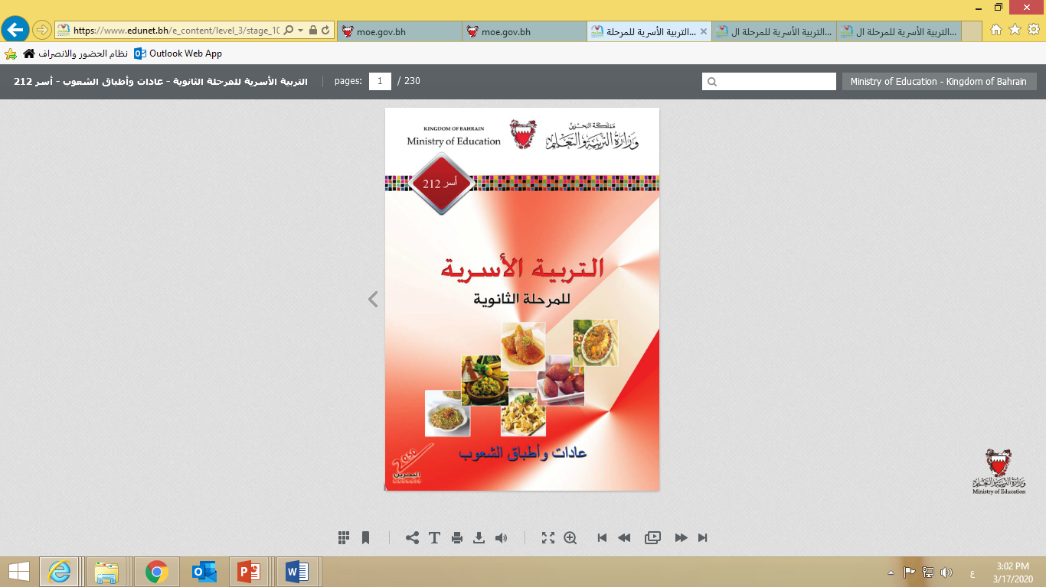
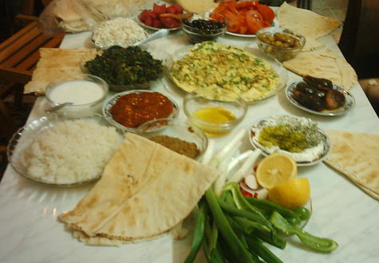
الدرس الأول:
العادات الغذائية في عصر العولمة
مادة التربية الأسرية
عادات وأطباق الشعوب-أسر 212
الصف الثاني- الثالث ثانوي
الفصل الدراسي الثاني
الصفحة 10-24
وزارة التربية والتعليم –الفصل الدراسي الثاني 2020-2021م

Slide 2


أهداف درس "العادات الغذائية في عصر العولمة"
في نهاية الدرس سيكون الطالب قادرًا على أن:
يحدد مفهوم العادات الغذائية.
يشرح العوامل التي تؤثر في العادات الغذائية.
يعدد العوامل التي أسهمت في انتشار مطاعم الوجبات السريعة.
يوضح مفهوم ومميزات الوجبة السريعة.
يميز الفرق بين الأطعمة المجهزة ونصف المجهزة.
يقارن بين الأطعمة المجهزة مسبقاً والأطعمة المحضرة بالمنزل من حيث المعايير المحددة.
العادات الغذائية -العادات الغذائية في عصر العولمة- مادة التربية الأسرية- اسر 212
وزارة التربية والتعليم –الفصل الدراسي الثاني 2020-2021م

Slide 3

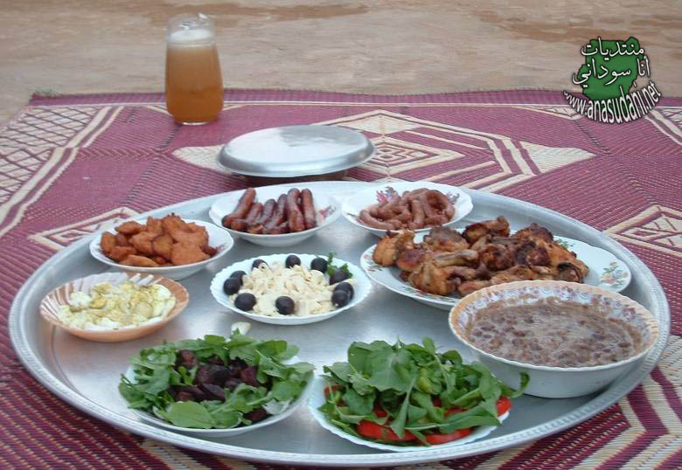
العادات الغذائية:
تعبير عن مظهر من مظاهر السلوك الجماعي المتكرر في إعداد وتناول الطعام، وهي تعتمد على مزيج من العوامل ، سياسية واقتصادية واجتماعية وعرقية ونفسية، وتختلف من حيث مدى شيوعها وانتشارها فبعضها خاص يسود مناطق معينه أو مجموعات، وبعضها عام يسود المجتمع كله، ولكل مجتمع عاداته الغذائية التي تنسجم مع قيمه ومبادئه.
التغذية:
علم حديث نسبيًا تطور مع تطور العلوم، فالتغذية فن بالإضافة إلى كونها علمًا، فاختيار الطعام يتأثر بأمور كثيرة كالعادات الغذائية والتقاليد الشعبية والخبرات المكتسبة والدين والعقيدة، فتفضيل الإنسان لنوع من الطعام على آخر لا يحدده بالضرورة ما فيه من عناصر غذائية بل غالبًا ما يمليه عليه المجتمع وعاداته.
العادات الغذائية -العادات الغذائية في عصر العولمة- مادة التربية الأسرية- اسر 212
وزارة التربية والتعليم –الفصل الدراسي الثاني 2020-2021م

Slide 4
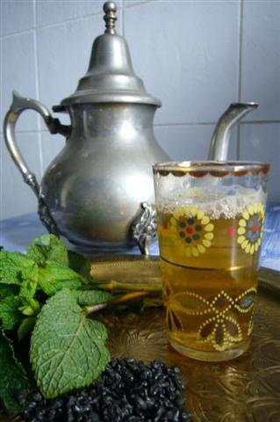
العادات الغذائية
؟
هل جميع العادات الغذائية التي يتوارثها الانسان ويتناقلها جيلاً عن جيل صحية غذائياً
لا .. أحيانا ما تتخللها اعتقادات خاطئة يجب تصحيحها .. لما لها من تأثير كبير على نوعية الحياة وتأمين الصحة ..
العادات الغذائية -العادات الغذائية في عصر العولمة- مادة التربية الأسرية- اسر 212
وزارة التربية والتعليم –الفصل الدراسي الثاني 2020-2021م

Slide 5
ما هي العادات الغذائية؟
هي الطرائق المتبعة في اختيار وإعداد و تناول الأغذية، وهي تشمل جميع عمليات إنتاج الغذاء وتخزينه وتصنيعه وتوزيعه وتناوله، وهي جزء من سلوك الإنسان نشأت وتطورت معه وتأثرت بعدة عوامل نفسيه واجتماعيه وفسيولوجية واقتصاديه، وتكونت وأصبحت عادة بعد التكرار.
إن كلمة السر لتغذية صحية تكمن في
التوازن بين جميع المغذيات.
التنويع من الأصناف المتوفرة.
الاعتدال بكمية الطعام المستهلكة.
العادات الغذائية -العادات الغذائية في عصر العولمة- مادة التربية الأسرية- اسر 212
وزارة التربية والتعليم –الفصل الدراسي الثاني 2020-2021م

Slide 6
العوامل التي تؤثر في العادات الغذائية
الاجتماعية
الفسيولوجية
العوامل التي
تؤثر
في العادات الغذائية
الدينية
النفسية
التراثية
الاقتصادية
العولمة
العادات الغذائية -العادات الغذائية في عصر العولمة- مادة التربية الأسرية- اسر 212
وزارة التربية والتعليم –الفصل الدراسي الثاني 2020-2021م

Slide 7
أولاً: العوامل الفسيولوجية.
الوراثة
الحساسية الغذائية
الأمراض
العمر
  يظهر تأثير العوامل الوراثية بصورة غير مباشرة .
  قد يرث الشخص بعض الصفات الوراثية مثل وجود أو غياب بعض الانزيمات ونشاط إفراز الهرمونات التي تؤثر على تمثيل الغذاء وبالتالي اختيار الغذاء وتكوين العادات الغذائية .
  هناك الكثير من الأطعمة التي تسبب الحساسية وهي تختلف من شخص إلى آخر مثل السمك واللحوم والمكسرات والبيض والحليب وغيرها.
  هذه الحساسية تجيز للشخص تجنب بعض الأطعمة المسببة لها فتتغير عادات تناوله للغذاء .
  مريض السكر يتجنب الكثير من الأطعمة التي تحتوي على السكريات والمواد النشوية وتصبح تغذيته محدودة في إطار معين.
  وهناك أمراض أخرى تغير من العادات الغذائية مثل قرحة المعدة وضغط الدم وتصلب الشرايين والسمنة.
  لكل مرحلة من مراحل نمو الانسان عواملها وظروفها الخاصة التي تؤثر على احتياجات الأفراد وسلوكهم الغذائي
  فالأصغر سناً يكونون أكثر استعداد لتقبل التغيير والتطور في نمط السلوك في حين الأشخاص الكبار في السن أكثر تصلبا وتشددا في تغيير عاداتهم .
العادات الغذائية -العادات الغذائية في عصر العولمة- مادة التربية الأسرية- اسر 212
وزارة التربية والتعليم –الفصل الدراسي الثاني 2020-2021م

Slide 8
ثانياً : العوامل النفسية.
رمز معين | مناسبات اجتماعية | مشكلات مرضية واجتماعية | حالة القلق والتوتر
ترمز الحلويات إلى أطعمة المكافأة. يرمز التمر والرطب إلى السنة النبوية الشريفة. | كالولائم في الأعياد والافراح. الاطباق الشعبية الرمضانية كالهريسة والثريد. | مثل وجود مشكلة السمنة لدى أحد الافراد، قد يؤثر على الكمية المتناولة من الأطعمة والعناصر الغذائية وبالتالي على الوضع التغذوي بشكل عام. | زيادة تناول الطعام. الامتناع عن تناوله.
وزارة التربية والتعليم –الفصل الدراسي الثاني 2020-2021م
العادات الغذائية -العادات الغذائية في عصر العولمة- مادة التربية الأسرية- اسر 212

Slide 9
ثالثاً: العوامل الاقتصادية.
المستوى الاقتصادي
ارتفاع المستوى الاقتصادي
التكافل الاجتماعي
سياسة دعم الغذاء
انخفاض المستوى الاقتصادي
الدخل يؤثر في القوة الشرائية للأسرة
المستوى التعليمي
وزارة التربية والتعليم –الفصل الدراسي الثاني 2020-2021م
العادات الغذائية -العادات الغذائية في عصر العولمة- مادة التربية الأسرية- اسر 212

Slide 10
رابعاً: العوامل الاجتماعية.
الطعام رمز للضيافة والكرم
المشاكل الاجتماعية ومايصاحبها من انفعالات وأمراض
الموقع الجغرافي
البيئة المجتمعية و الموقع الجغرافي يحدد نمط استهلاك الغذاء فيها، فالدول المطلة على البحار عادة تتناول المنتجات البحرية في حين تعتمد الدول المغلقة على المنتجات الحيوانية والزراعية، كذلك يختلف نمط استهلاك الغذاء في المناطق الحضرية عنه في الريفية .
العادات الغذائية -العادات الغذائية في عصر العولمة- مادة التربية الأسرية- اسر 212
وزارة التربية والتعليم –الفصل الدراسي الثاني 2020-2021م

Slide 11
خامساً: العوامل الدينية.
إن المعتقدات الدينية المختلفة لها تأثير كبير على العادات الغذائية،والتي أدت إلى اختلاف نوعية الأطعمة المتناولة لكل ديانة .
النباتيون
الهندوس
المسلمون
لا يأكلون اللحوم
لا يأكلون لحم البقر
* لا يأكلون لحم الخنزير
* شهر رمضان
وزارة التربية والتعليم –الفصل الدراسي الثاني 2020-2021م
العادات الغذائية -العادات الغذائية في عصر العولمة- مادة التربية الأسرية- اسر 212

Slide 12
التراث هو طريقة الحياة الشاملة التي يتميز بها مجتمع عن غيره من المجتمعات
سادساً: العوامل التراثية.
التراث يتعلق بجوانب عديدة في حياتنا ومن أهمها العادات الغذائية :
مدى الاهتمام بالقيمة الغذائية ومصادرها.
نظرة الإنسان إلى السمنة والنحافة.
مدى إدراك العلاقة بين الغذاء والصحة.
طرق تحضير وإعداد وطهي وتخزين الأطعمة السائدة.
أنواع الأطعمة المقدمة في المناسبات الاجتماعية والاحتفالات الدينية.
المواد الأساسية المكونة للوجبة.
الأطعمة المرغوبة غير المرغوبة.
عادات المائدة وتوزيع الطعام بين الأفراد.
وزارة التربية والتعليم –الفصل الدراسي الثاني 2020-2021م
العادات الغذائية -العادات الغذائية في عصر العولمة- مادة التربية الأسرية- اسر 212

Slide 13
سابعاً: العولمة.
هي سرعة انتقال المعلومات ومعايشة الاحداث العالمية والتعرف على الاخرين في جوانب الحياة المتنوعة .. أدت إلى تبادل الأفكار واكتساب الخبرات في ميادين الحياة واثر ذلك على العادات الغذائية.
أصبحت الشعوب تتعرف وتجرب بعض عادات وتقاليد الشعوب الأخرى ومنها عادات إعداد وتناول الطعام .
كان سبب انتشار كثير من الأغذية في معظم مناطق العالم
الهجرة والتنقل من مكان إلى آخر
بعد الانفتاح المعلوماتي
في القديم
وزارة التربية والتعليم –الفصل الدراسي الثاني 2020-2021م
العادات الغذائية -العادات الغذائية في عصر العولمة- مادة التربية الأسرية- اسر 212

Slide 14
وقفة تقييمية 1
عرف العادة الغذائية ؟
........................................................................................................................................................................
اذكر العوامل التي تؤثر في العادات الغذائية .
أ ـ ......................... ب............................... ج.................................... د..................................و............................... س..............................
اشرح بالأمثلة عن احد العوامل التي تؤثر في العادات الغذائية .
........................................................................................................................................................................
ما أثر العولمة على العادات الغذائية ؟
.............................................................................................................................................
العادات الغذائية -العادات الغذائية في عصر العولمة- مادة التربية الأسرية- اسر 212
وزارة التربية والتعليم –الفصل الدراسي الثاني 2020-2021م

Slide 15

إجابات الوقفة التقييمية 1
عرف العادة الغذائية.
هي الطرائق المتبعة في اختيار وإعداد و تناول الأغذية، وهي تشمل جميع عمليات إنتاج الغذاء وتخزينه وتصنيعه وتوزيعه وتناوله، وهي جزء من سلوك الإنسان نشأت وتطورت معه وتأثرت بعدة عوامل نفسيه واجتماعيه وفسيولوجية واقتصاديه، وتكونت وأصبحت عادة بعد التكرار.
اذكر العوامل التي تؤثر في العادات الغذائية ؟
أ ـ الفسيولوجية ب. الاجتماعية ج. الدينية د. التراثية ه . الاقتصادية و. العولمة ز. النفسية
اشرح بالأمثلة عن احد العوامل التي تؤثر في العادات الغذائية ؟
العوامل الاجتماعية : الطعام رمز للضيافة و الكرم، كما أن المشاكل الاجتماعية وما يصاحبها من انفعالات وأمراض في الجو الاجتماعي تعتبر عامل مؤثر، كما أن البيئة المجتمعية، و الموقع الجغرافي يحدد نمط استهلاك الغذاء فيها ،فالدول المطلة على البحار عادة تتناول المنتجات البحرية في حين تعتمد الدول المغلقة على المنتجات الحيوانية والزراعية ، كذلك يختلف نمط استهلاك الغذاء في المناطق الحضرية عنه في الريفية .
ما أثر العولمة على العادات الغذائية ؟
سرعة انتقال المعلومات ومعايشة الأحداث العالمية والتعرف على الآخرين في جوانب الحياة المتنوعة، أدت إلى تبادل الأفكار واكتساب الخبرات في ميادين الحياة وأثر ذلك على العادات الغذائية، وفي القديم كان سبب انتشار كثير من الأغذية في معظم مناطق العالم الهجرة والتنقل من مكان إلى آخر و تنتشر معها العادات الغذائية والتي تصبح جزء من التقاليد والعادات الشعبية للمجتمع، والآن بعد الانفتاح المعلوماتي الكبير، أصبحت الشعوب تتعرف وتجرب بعض عادات وتقاليد الشعوب الأخرى ومنها عادات إعداد وتناول الطعام.
العادات الغذائية -العادات الغذائية في عصر العولمة- مادة التربية الأسرية- اسر 212
وزارة التربية والتعليم –الفصل الدراسي الثاني 2020-2021م

Slide 16
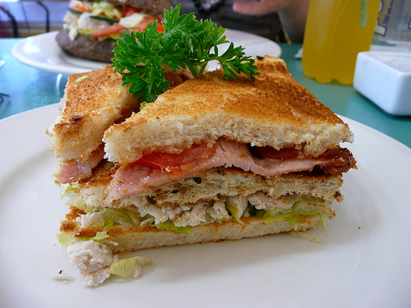
العادات الغذائية في عصر العولمة
العوامل التي أسهمت في انتشار مطاعم الوجبات السريعة
العولمة ونمط الحياة السريع.
تغيير أساليب الحياة وساعات العمل والراحة.
كثرة الدعايات والحملات الترويجية في وسائل الإعلان المختلفة .
الوفرة المالية في المجتمع الخليجي.
السفر والدراسة في الخارج.
اعتبار المطاعم وسيلة للترفيه العائلي في نهاية الأسبوع .
حب التجريب والاكتشاف.
العادات الغذائية -العادات الغذائية في عصر العولمة- مادة التربية الأسرية- اسر 212
وزارة التربية والتعليم –الفصل الدراسي الثاني 2020-2021م

Slide 17
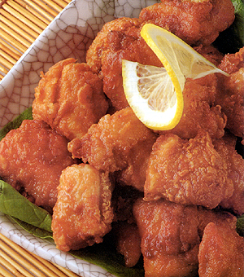
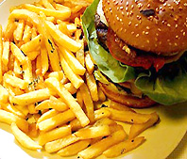
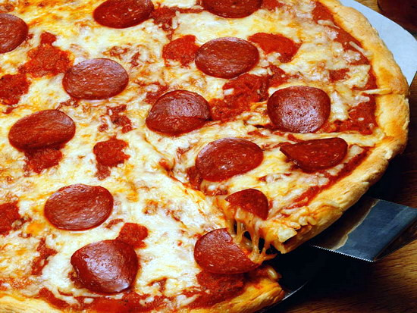
ماهي الوجبة السريعة ؟
الوجبة التي تحتوي على أطعمة سريعة التحضير مثل الشطائر ، الشاورما، البرجر، الفلافل والفطائر ، البيتزا وقطع الدجاج المقلية مع مشروب غازي أو كأس من العصير وشرائح البطاطس المقلية .
أهم ما يميز الوجبات السريعة أنها لا تحتوي على الفاكهة والسلطات وأنها تؤكل على عجل، وأكثر من يقبل عليها هم فئة الأطفال والمراهقين الذين هم في سن النمو بحيث صارت هذه الوجبات جزءاً من روتينهم اليومي .
وزارة التربية والتعليم –الفصل الدراسي الثاني 2020-2021م
العادات الغذائية -العادات الغذائية في عصر العولمة- مادة التربية الأسرية- اسر 212

Slide 18
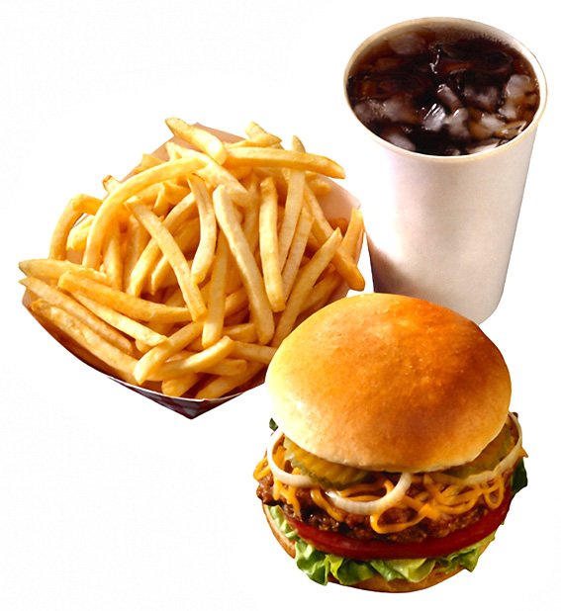
صفات الوجبة السريعة:
سريعة التحضير.
معظمها تحتوي على كميات كبيرة من الدهون (سعرات حرارية عالية ).
فقيرة في العناصر الغذائية مثل الفيتامينات والأملاح والمعادن الضرورية كالكالسيوم والحديد وغنية بالصوديوم الموجود في الملح.
ذات مذاق مميز يجذب صغار السن والمراهقين بالإضافة إلى الإعلانات
و الهدايا التي ترفق معها.
توفير الوقت والجهد على المستهلك بالاستعانة بخدمة التوصيل المجاني .
وزارة التربية والتعليم –الفصل الدراسي الثاني 2020-2021م
العادات الغذائية -العادات الغذائية في عصر العولمة- مادة التربية الأسرية- اسر 212

Slide 19
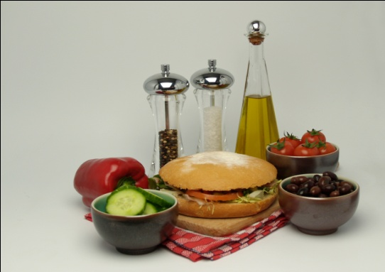
اختيار الوجبات السريعة
أثرت العولمة في الحياة ورتبتها، كما أثرت في العادات والمكتسبات الغذائية.
تعدد انتشار الشركات الغذائية والمطاعم العالمية التي ساهمت في توفير الأطعمة المتنوعة والملائمة حسب أذواق وعادات الناس، يبقى معرفة انتقاء الطعام ضرورة حتمية ومهارة يجب اكتسابها.
بدأت مطاعم الوجبات السريعة ومع الإقبال الكبير من الناس بالاهتمام بتقديم ما يتناسب مع أذواق وإمكانيات وظروف الحياة الصحية والجمالية بتقديم أنواع صحية مناسبة تناسب جميع فئات المجتمع , وزيارة بسيطة لمطاعم الوجبات السريعة ومقارنة بين ما تقدمها هذه المطاعم من وجبات أساسية وأطعمة ثانوية، نقرر بعدها ما نوع الطعام المراد تناوله حسب أذواقنا وشهيتنا ومراعاتنا لظروفنا الصحية وأساليب الحياة المتبعة والشخصية.
وزارة التربية والتعليم –الفصل الدراسي الثاني 2020-2021م
العادات الغذائية -العادات الغذائية في عصر العولمة- مادة التربية الأسرية- اسر 212

Slide 20
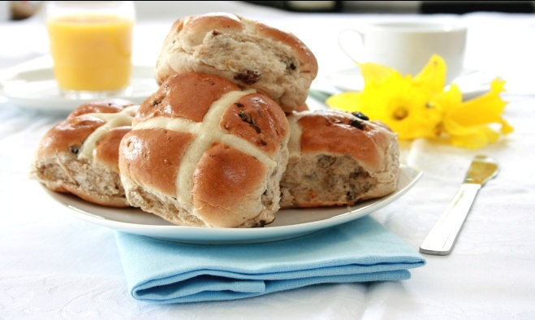
فكيف نختار وجبة صحية وسريعة التحضير ؟
الوجبات كثيرة الخضراوات
( تعتمد أغلب مكوناتها على الخضار )
الوجبات الكثيرة الدهون
(الأطعمة المقلية )
عند اختيار صنف يعتمد على الخضروات ..
لابد من اختيار طبق من البروتينات بجانبه كالدجاج أو السمك المشوي او المطهي في الفرن
للحصول على البروتينات اللازمة للنمو ولتجديد الخلايا
أما بالنسبة للمشروبات يفضل العصائر والابتعاد عن المشروبات الغازية ولا ننسى الماء الذي يدخل في تكوين أنسجة الجسم ويساعد في العمليات الحيوية داخل الجسم.
عند اختيار اطعمة مطهية في الدهون كقطع الدجاج المغلفة بالبقسماط .. لابد أن يكون بجانبها طبق لا يحتوي على الدهون كشوربة الدجاج أو خضراوات مطهية على البخار أو طبق سلطة خضراء
لإعطاء الجسم التنويع في المغذيات
والابتعاد عن البطاطس المقلية والمايونيز أو الكاتشب لاحتوائها على سعرات حرارية عالية .
العادات الغذائية -العادات الغذائية في عصر العولمة- مادة التربية الأسرية- اسر 212
وزارة التربية والتعليم –الفصل الدراسي الثاني 2020-2021م

Slide 21
وقفة تقييمية 2
1- ما هي صفات الوجبة السريعة ؟
..............................................
..............................................
..............................................
..............................................
..............................................
...............................................
2- ما هي العوامل التي أسهمت في انتشار مطاعم الوجبات السريعة ؟
.............................. ........... ........... ............
.............................. ........... ........... ............
.............................. ........... ........... ............
.............................. ........... ........... ............
.............................. ........... ........... ............
.............................. ........... ........... ............
العادات الغذائية -العادات الغذائية في عصر العولمة- مادة التربية الأسرية- اسر 212
وزارة التربية والتعليم –الفصل الدراسي الثاني 2020-2021م

Slide 22
إجابات وقفة تقييمية 2
1- ما هي صفات الوجبة السريعة ؟
سريعة التحضير.
معظمها تحتوي على كميات كبيرة من الدهون (سعرات حرارية عالية ).
فقيرة في العناصر الغذائية مثل الفيتامينات والأملاح والمعادن الضرورية كالكالسيوم والحديد وغنية بالصوديوم الموجود في الملح.
ذات مذاق مميز يجذب صغار السن والمراهقين بالإضافة إلى الإعلانات و الهدايا التي معها.
توفير الوقت والجهد على المستهلك بالاستعانة بخدمة التوصيل المجاني .
2- ما هي العوامل التي أسهمت في انتشار مطاعم الوجبات السريعة ؟
العولمة ونط الحياة السريع.
تغيير أساليب الحياة وساعات العمل والراحة.
كثرة الدعايات والحملات الترويجية في وسائل الإعلان المختلفة .
الوفرة المالية في المجتمع الخليجي.
السفر والدراسة في الخارج.
اعتبار المطاعم وسيلة للترفيه العائلي في نهاية الأسبوع .
حب التجريب والاكتشاف.
وزارة التربية والتعليم –الفصل الدراسي الثاني 2020-2021م
العادات الغذائية -العادات الغذائية في عصر العولمة- مادة التربية الأسرية- اسر 212

Slide 23
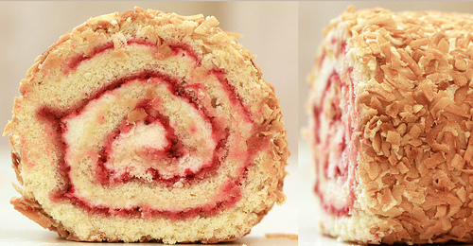
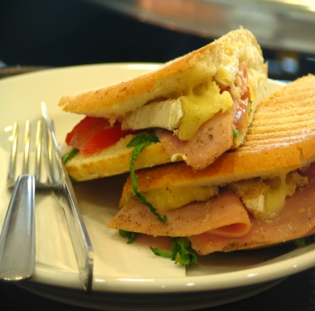
مقارنة بين الأطعمة المجهزة مسبقا والأطعمة المحضرة بالمنزل
وجه المقارنة | الأطعمة المجهزة مسبقاً | الأطعمة المحضرة بالمنزل
اختيار الخامات | تختار الخامات الرخيصة الثمن لأن الهدف هو الربح وليس جودة الطعام | تختار الخامات ذات الجودة العالية لآن الهدف هو التغذية الجيدة
القيمة الغذائية | القيمة الغذائية جيدة وذلك لتأثرها بظروف التصنيع والتخزين | القيمة الغذائية عالية لتناولها مباشرة بعد إعدادها
الثقافة الغذائية | تكون الأطعمة مغلفة مما لا تسهل على الفرد معرفة مكوناتها ويكتفي البعض بالصورة أو الرسم على مغلف الطعام | تتيح للفرد مشاهدة واختيار المكونات المرغوبة والتعرف على مكوناتها واستبدالها مع ماهو غير مرغوب من قبل أفراد الأسرة
الناحية الاقتصادية | تحتاج إلى زيادة في الأنفاق مما يؤثر على ميزانية الأسرة | تكلفتها أقل بكثير من شرائها معدة
الناحية الصحية | تفتقر في بعض الأحيان لشروط الصحة لأن القائمين على إعدادها يتعاملون معها مهنياً | الأطعمة تكون صحية لتوفر الشروط الصحية عند إعداد الأطعمة في المنزل
العادات الغذائية -العادات الغذائية في عصر العولمة- مادة التربية الأسرية- اسر 212
وزارة التربية والتعليم –الفصل الدراسي الثاني 2020-2021م

Slide 24
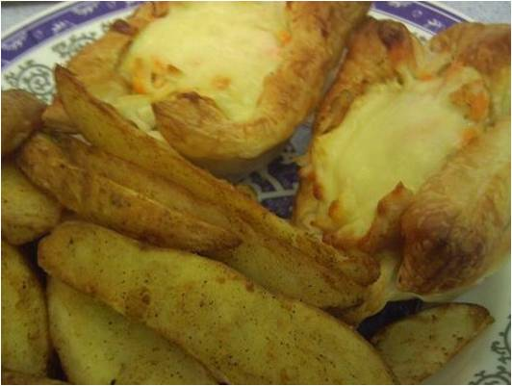
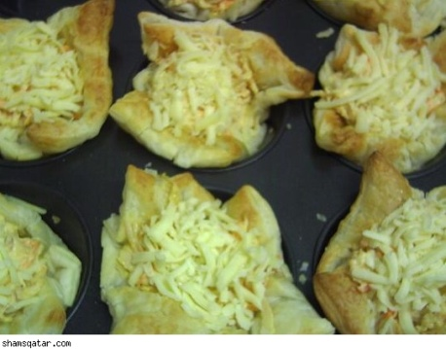
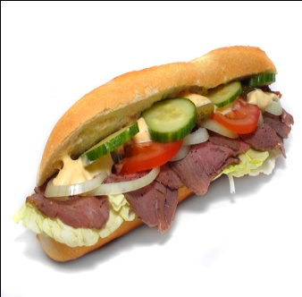
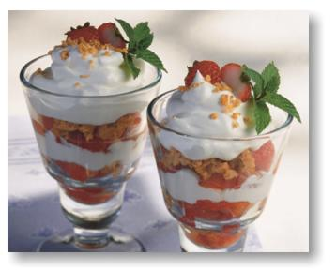
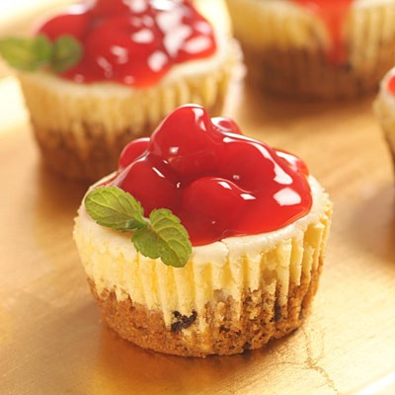
الأطعمة المجهزة ونصف المجهزة
هناك الكثير من الأطعمة المجهزة ونصف المجهزة والتي يمكن الاستعانة بها في توفير الوقت والجهد من جانب، ويستفيد منها الأشخاص الذين لا يملكون خبرة في إعداد وإتقان الإطباق المتنوعة من جهة أخرى, ودعوة للتجديد والتنويع من جهة ثالثة .
الأطعمة النصف المجهزة :
هي أطعمة منظفة ومغلفة وجاهزة للطهي أي إنها تحتاج إلى عملية طهي فقط ولا تحتاج إلى عملية إعداد قبل طهييها مثل العجائن الجاهزة وأقراص اللحم "البرغر" وقطع الدجاج والخضراوات المشكلة والفاصوليا والفول .
الأطعمة الجاهزة:
ويقصد بها تلك الأطعمة التي تكون مجهزة ويمكن تقديمها بدون إضافات ومنها :( الآيسكريم , الكيك , اللبنة , الحليب بالنكهات , البسكويت , الفطائر الجاهزة وغيرها الكثير )
وزارة التربية والتعليم –الفصل الدراسي الثاني 2020-2021م
العادات الغذائية -العادات الغذائية في عصر العولمة- مادة التربية الأسرية- اسر 212

Slide 25
وقفة تقييمة 3
قارن بين الأطعمة المجهزة والمحضرة بالمنزل من حيث المعايير التالية:
وجه المقارنة | الأطعمة المجهزة مسبقاً | الأطعمة المحضرة بالمنزل
اختيار الخامات
القيمة الغذائية
الثقافة الغذائية
الناحية الاقتصادية
الناحية الصحية
وزارة التربية والتعليم –الفصل الدراسي الثاني 2020-2021م
العادات الغذائية -العادات الغذائية في عصر العولمة- مادة التربية الأسرية- اسر 212

Slide 26
إجابات الوقفة التقييمية 3
قارن بين الأطعمة المجهزة والمحضرة بالمنزل من حيث المعايير التالية:
وجه المقارنة | الأطعمة المجهزة مسبقاً | الأطعمة المحضرة بالمنزل
اختيار الخامات | تختار الخامات الرخيصة الثمن لأن الهدف هو الربح وليس جودة الطعام | تختار الخامات ذات الجودة العالية لآن الهدف هو التغذية الجيدة
القيمة الغذائية | القيمة الغذائية جيدة وذلك لتأثرها بظروف التصنيع والتخزين | القيمة الغذائية عالية لتناولها مباشرة بعد إعدادها
الثقافة الغذائية | تكون الأطعمة مغلفة مما لا تسهل على الفرد معرفة مكوناتها ويكتفي البعض بالصورة أو الرسم على مغلف الطعام | تتيح للفرد مشاهدة واختيار المكونات المرغوبة والتعرف على مكوناتها واستبدالها مع ما هو غير مرغوب من قبل أفراد الأسرة
الناحية الاقتصادية | تحتاج إلى زيادة في الأنفاق مما يؤثر على ميزانية الأسرة | تكلفتها أقل بكثير من شرائها معدة
الناحية الصحية | تفتقر في بعض الأحيان لشروط الصحة لأن القائمين على إعدادها يتعاملون معها مهنياً | الأطعمة تكون صحية لتوفر الشروط الصحية عند إعداد الأطعمة في المنزل
العادات الغذائية -العادات الغذائية في عصر العولمة- مادة التربية الأسرية- اسر 212
وزارة التربية والتعليم –الفصل الدراسي الثاني 2020-2021م

Slide 27
انتهى الدرس
وفقكم الله
العادات الغذائية -العادات الغذائية في عصر العولمة- مادة التربية الأسرية- اسر 212
وزارة التربية والتعليم –الفصل الدراسي الثاني 2020-2021م

